Slide 1
Проект бюджета Кукморского муниципального района на 2024год и на плановый период 2025 и 2026 годов

Slide 2
Формирование и исполнение бюджета
Формирование и исполнение бюджета Кукморского муниципального района осуществляется в соответствии с:
Бюджетным кодексом Российской Федерации;
Бюджетным кодексом Республики Татарстан;
Налоговым кодексом Российской Федерации;
Законом Республики Татарстан о бюджете Республики Татарстан;
Положением о бюджетном процессе в Кукморском муниципальном районе;
Прогнозом социально-экономического развития Кукморского муниципального района.

Slide 3
Основные направления бюджетной политики
Основными направлениями бюджетной политики Кукморского муниципального района являются:
- усиление социальной направленности бюджета;
- применение методов бюджетирования, ориентированных на результат;
- программно-целевой принцип через распределение бюджетных средств по ведомственным и долгосрочным целевым программам;
- повышение эффективности работы муниципальных учреждений, направленное на обеспечение доступности и рост качества предоставления муниципальных услуг;
- совершенствование правового положения муниципальных учреждений;
- применение нормативного механизма финансирования муниципальных учреждений;
- непринятие бюджетных обязательств, не обеспеченных источниками финансирования;
- совершенствование подходов к осуществлению муниципальных закупок товаров, работ и услуг.

Slide 4
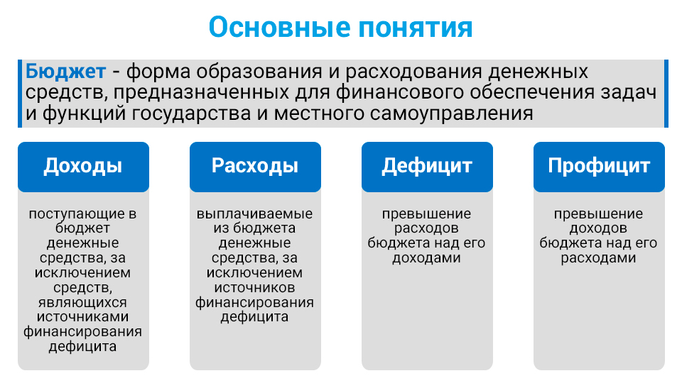


Slide 5
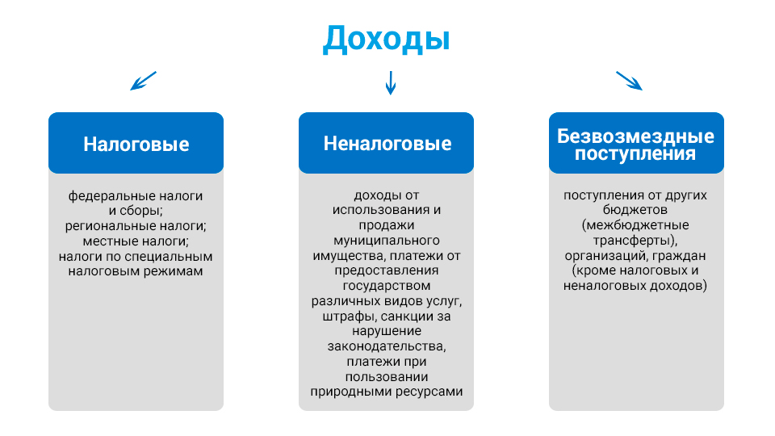

Slide 6
Безвозмездные поступления включают в себя:
Межбюджетные трансферты - средства, предоставляемые одним бюджетом бюджетной системы Российской Федерации другому бюджету бюджетной системы Российской Федерации
Дотации - межбюджетные трансферты, предоставляемые на безвозмездной и безвозвратной основе без установления направлений их использования
Субсидии - межбюджетные трансферты, предоставляемые бюджетам субъектов Российской Федерации в целях софинансирования расходных обязательств, возникающих при выполнении полномочий органов государственной власти субъектов Российской Федерации по предметам ведения субъектов Российской Федерации и предметам совместного ведения Российской Федерации и субъектов Российской Федерации, и расходных обязательств по выполнению полномочий органов местного самоуправления по вопросам местного значения
Субвенции - межбюджетные трансферты, предоставляемые бюджетам субъектов Российской Федерации в целях финансового обеспечения расходных обязательств субъектов Российской Федерации и (или) муниципальных образований, возникающих при выполнении полномочий Российской Федерации, переданных для осуществления органам государственной власти субъектов Российской Федерации и (или) органам местного самоуправления в установленном порядке

Slide 7
Основные характеристики бюджета Кукморского муниципального района на 2024-2026годы
 | 2024год | 2025год | 2026год
Доходы, тыс.руб | 2 060 120,14 | 2 074 535,37 | 2 090 240,29
Расходы, тыс.руб | 2 060 120,14 | 2 074 535,37 | 2 090 240,29
Профицит (дефицит), тыс.руб | 0,00 | 0,00 | 0,00

Slide 8
Сведения о доходах бюджета муниципального района
Наименование | КВД | 2024г (тыс.руб.) | 2025г(тыс.руб) | 2026г(тыс.руб)
ИТОГО ДОХОДОВ |  | 2 060 120,14 | 2 074 535,37 | 2 090 240,29
НАЛОГОВЫЕ ДОХОДЫ |  | 740 918,4 | 800 316,8 | 864 264,0
Налоги на прибыль, доходы | 1 01 00000 00 0000 000 | 665 223,2 | 722 398,4 | 783 761,3
Налоги на товары (работы, услуги), реализуемые на территории РФ | 1 03 00000 00 0000 000 | 36 293,7 | 37 131,9 | 38 275,7
Налоги на совокупный доход | 1 05 00000 00 0000 000 | 34 628,5 | 36 013,5 | 37 454,0
Налоги, сборы и регулярные платежи за использование природными ресурсами | 1 07 00000 00 0000 000 | 382,0 | 382,0 | 382,0
Государственная пошлина по делам, рассматриваемым в судах общей юрисдикции, мировыми судьями | 1 08 00000 00 0000 000 | 4 391,0 | 4 391,0 | 4 391,0
НЕНАЛОГОВЫЕ ДОХОДЫ |  | 12 481,0 | 12 492,0 | 12 503,0
Доходы от использования имуществ, находящегося в государственной и муниципальной собственности | 1 11 00000 00 0000 000 | 5 067,0 | 5 071,0 | 5 074,0
Платежи при пользовании природными ресурсами | 1 12 00000 00 0000 000 | 1 665,0 | 1 665,0 | 1 665,0
Доходы от продажи материальных и нематериальных активов | 1 14 00000 00 0000 000 | 5 500,0 | 5 500,0 | 5 500,0
Штрафы, санкции, возмещение ущерба | 1 16 00000 00 0000 000 | 249,0 | 256,0 | 264,0
БЕЗВОЗМЕЗДНЫЕ ПОСТУПЛЕНИЯ |  | 1 306 720,74 | 1 261 726,57 | 1 213 473,29
Дотации бюджетам субъектов РФ и муниципальных образований | 202 100000 05 0000 000 | 0 | 0 | 0
Субсидии бюджетам субъектов РФ и муниципальных образований | 2 02 20000 05 0000 000 | 708 940,7 | 663 554,6 | 621 792,4
Субвенции бюджетам субъектов РФ и муниципальных образований | 2 02 30000 05 0000 000 | 588 704,04 | 589 482,77 | 584 976,19
Иные межбюджетные трансферты | 2 02 40000 05 0000 000 | 9 076,0 | 8 689,2 | 6 704,7

Slide 10
Классификация расходов бюджета
Расходы бюджета распределяются по единой классификации для бюджетов бюджетной системы РФ, включающей 14 разделов:
01 Общегосударственные вопросы
02 Национальная оборона
03 Национальная безопасность и правоохранительная деятельность
04 Национальная экономика
05 Жилищно-коммунальное хозяйство
06 Охрана окружающей среды
11 Физическая культура и спорт
07 Образование
08 Культура, кинематография
09 Здравоохранение
10 Социальная политика
13 Обслуживание государственного(муниципального) долга
14 Межбюджетные трансферты общего характера бюджетам бюджетной системы РФ
12 Средства массовой информации

Slide 11
Сведения о расходах бюджета муниципального района
Наименование | Раздел, подраздел | 2024г (тыс.руб) | 2025г(тыс.руб) | 2026г(тыс.руб)
ИТОГО РАСХОДОВ |  | 2 060 120,14 | 2 074 535,37 | 2 090 240,29
ОБЩЕГОСУДАРСТВЕННЫЕ ВОПРОСЫ | 0100 | 76 484,14 | 78 932,17 | 81 619,29
Функционирование высшего должностного лица субъекта РФ и муниципального образования | 0102 | 1 601,0 | 1 601,0 | 1 601,0
Функционирование законодательных (представительных) органов государственной власти и представительных органов муниципальных образований | 0103 | 9 832,0 | 9 832,0 | 9 832,0
Функционирование Правительства РФ, высших исполнительных органов государственной власти субъектов РФ, местных администраций | 0104 | 27 017,5 | 28 583,7 | 30 215,1
Судебная система | 0105 | 12,7 | 13,5 | 151,6
Обеспечение деятельности финансовых, налоговых и таможенных органов и органов финансового надзора | 0106 | 5 989,6 | 5 989,6 | 5 989,6
Резервные фонды | 0111 | 5 845,7 | 5 845,7 | 5 845,7
Другие общегосударственные вопросы | 0113 | 26 185,64 | 27 066,67 | 27 984,29
НАЦИОНАЛЬНАЯ ОБОРОНА | 0200 | 0 | 0 | 0
Мобилизационная и вневойсковая подготовка | 0203 | 0 | 0 | 0
НАЦИОНАЛЬНАЯ БЕЗОПАСНОСТЬ И ПРАВООХРАНИТЕЛЬНАЯ ДЕЯТЕЛЬНОСТЬ | 0300 | 4 425,5 | 4 565,2 | 4 676,8
Защита населения и территории от чрезвычайных ситуаций природного и техногенного характера, пожарная безопасность | 0310 | 3 226,3 | 3 366,0 | 3 477,6
Другие вопросы в области национальной безопасности и правоохранительной деятельности | 0314 | 1 199,2 | 1 199,2 | 1 199,2
НАЦИОНАЛЬНАЯ ЭКОНОМИКА | 0400 | 43 894,2 | 40 143,9 | 41 287,7
Сельское хозяйство и рыболовство | 0405 | 2 288,8 | 2 288,8 | 2 288,8
Водное хозяйство | 0406 | 381,9 | 381,9 | 381,9
Транспорт | 0408 | 4 671,9 | 83,4 | 83,4
Дорожное хозяйство (дорожные фонды) | 0409 | 36 451,6 | 37 389,8 | 38 533,6
Другие вопросы в области национальной экономики | 0412 | 100
ЖИЛИЩНО-КОММУНАЛЬНОЕ ХОЗЯЙСТВО | 0500 | 27 047,2 | 27 802,7 | 29 521,2
Жилищное хозяйство | 0501 | 23 149,7 | 25 147,7 | 26 866,2
Благоустройство | 0503 | 3 897,5 | 2 655,0 | 2 655,0
ОХРАНА ОКРУЖАЮЩЕЙ СРЕДЫ | 0600 | 2 127,0 | 2 127,0 | 2 127,0
Охрана объектов растительного и животного мира и среды их обитания | 0603 | 2 127,0 | 2 127,0 | 2 127,0
ОБРАЗОВАНИЕ | 0700 | 1 493 611,4 | 1 482 070,1 | 1 467 492,6
Дошкольное образование | 0701 | 276 822,14 | 255 330,54 | 230 921,14
Общее образование | 0702 | 1 049 968,01 | 1 059 768,71 | 1 069 440,51
Дополнительное образование детей | 0703 | 71 089,01 | 77 035,21 | 77 035,21
Молодежная политика и оздоровление детей | 0707 | 37 901,9 | 38 164,3 | 38 324,4
Другие вопросы в области образования | 0709 | 57 830,34 | 51 771,34 | 51 771,34
КУЛЬТУРА, КИНЕМАТОГРАФИЯ | 0800 | 231 630,3 | 233 841,4 | 236 207,3
Культура | 0801 | 231 630,3 | 233 841,4 | 236 207,3
ЗДРАВООХРАНЕНИЕ | 0900 | 964 ,1 | 999,2 | 1 036,0
Санитарно-эпидемиологическое благополучие | 0907 | 964,1 | 999,2 | 1 036,0
СОЦИАЛЬНАЯ ПОЛИТИКА | 1000 | 33 335,6 | 34 209,8 | 35 069,2
Охрана семьи и детства | 1004 | 33 335,6 | 34 209,8 | 35 069,2
ФИЗИЧЕСКАЯ КУЛЬТУРА И СПОРТ | 1100 | 91 875,4 | 92 857,4 | 93 926,9
Физическая культура | 1101 | 89 145,4 | 90 793,3 | 91 862,8
Массовый спорт | 1102 | 2 730,0 | 2 064,1 | 2 064,1
МЕЖБЮДЖЕТНЫЕ ТРАНСФЕРТЫ ОБЩЕГО ХАРАКТЕРА БЮДЖЕТАМ СУБЪЕКТОВ РФ И МУНИЦИПАЛЬНЫХ ОБРАЗОВАНИЙ | 1400 | 54 725,3 | 55 494,9 | 51 375,3
Дотации на выравнивание бюджетной обеспеченности субъектов РФ и муниципальных образований | 1401 | 54 725,3 | 55 494,9 | 51 375,3

